Slide 2
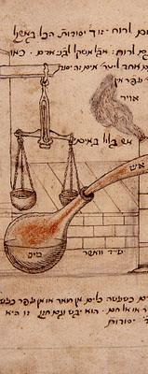
מלגות רוטשילד
תכנית מלגות רוטשילד נוסדה ב-1979 במטרה לסייע לחוקרים צעירים מצטיינים ובעלי פוטנציאל יוצא דופן להתקדם בתחומם האקדמי.
בכל שנה מוענקות עד 14 מלגות במדעי הטבע, במדעים המדויקים ובהנדסה ו-9 מלגות נוספות במדעי הרוח והחברה. המלגות הינן לשנת מחקר אחת.
הזוכים יכולים לבקש פריסה של המענק על פני שנתיים.

Slide 3
איך מגישים מועמדות?
מועמדות למלגה מוגשת באמצעות האוניברסיטאות בישראל בלבד.
על המועמדים לעמוד בדרישות ובתהליך המיון
הנקבעים על ידי האוניברסיטה המגישה.

Slide 4
מי רשאי להגיש מועמדות?
מי שתואר הדוקטור שלו אושר אחרי נובמבר 2016
אזרחים או תושבי קבע של מדינת ישראל בלבד
דוקטורנט הלומד בארץ בלבד (מי שלומד בחו"ל אינו רשאי להגיש בקשה)
מי שמתכוון להתחיל לימודיו אחרי יוני 2020 בלבד
מועמד שאין ברשותו סכום של 65,000$ או יותר לשנה ממקור אחר
מועמד שזו תקופת הפוסט-דוקטורט הראשונה שלו בחו"ל

Slide 5
מי רשאי להגיש מועמדות?
מי שאין לו קביעות באוניברסיטאות בארץ
מי שבקשתו נדחתה בעבר ונשאר בארץ יכול להגיש מועמדות פעם נוספת
במקרים יוצאי דופן תינתן מלגה למועמדים שמעוניינים לפצל את שנת המלגה לתקופות לא רצופות, תוך התחייבות לשהות לפחות 12 חודשים בחו"ל במהלך 3 שנים (בתחומי מדעי הטבע, מדעים מדויקים, והנדסה בלבד)

Slide 6
תנאי המלגה
הזוכים במלגות מחויבים:
לצאת לחו"ל לצורך ההשתלמות לא לפני ה-1 ביוני 2020 ולא יאוחר מה-1 בדצמבר 2020
להציג אישור בכתב מן הרשות לתלמידי מחקר על כך שעבודת הדוקטורט שלהם נמסרה לשיפוט לפני יציאתם לחו"ל
להביא אישור במהלך שנת המלגה על כך שעבודת הדוקטורט שלהם אושרה

Slide 7
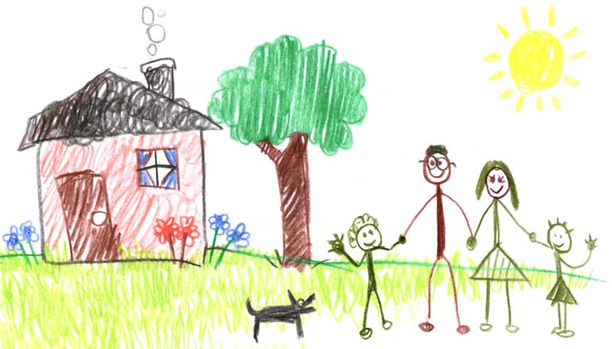
גובה המלגה
לתלמידי פוסט-דוקטורט – 180,000₪
תוספות עבור בני משפחה:
בן/בת זוג - 20,000₪
כל ילד - 25,000₪
מענק נסיעה: ארה"ב: חוף מערבי - 12,500₪
חוף מזרחי - 9,000₪
אירופה: 5,000₪
* במידה ומצטרף אל המלגאי בן/בת זוג, מענק הנסיעה יוכפל.

Slide 8
התהליך
הגשת מועמדות (לשכת הרקטור)
בחירת מועמדים ע"י האוניברסיטה
בחירת מועמדים ע"י ועדה אקדמית
(מטעם יד הנדיב)
ראיונות (ינואר/מרץ 2020)

Slide 9
פרטים נוספים
לקבלת טפסים והגשת מועמדות:
גב' שרון סגל-שליבקוביץ, בית ספר קרייטמן
מידע נוסף נמצא באתר יד הנדיב:
www.yadhanadiv.org.il
לשאלות ובירורים:
נתניה יצחק-ושלר, רכזת מלגות ופרסים ביד הנדיב
natania@yadhanadiv.org.il
02-6330310

Slide 10
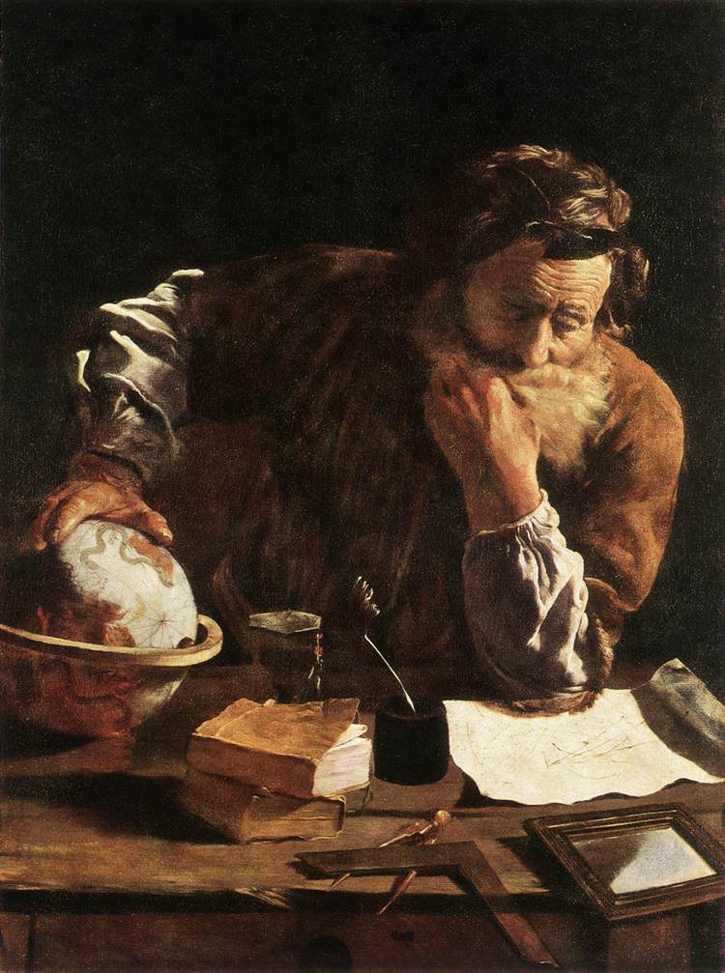
בהצלחה!

